Slide 1
Predictive Maintenance Study for High-Pressure Industrial Compressors: Hybrid Clustering Models
Alessandro Costa, Emilio Mastriani, Federico Incardona, Kevin Munari, Sebastiano Spinello
INAF, Osservatorio Astrofisico di Catania
Notes:
Compressore industriale ad alta pressione in ambito petrolchimico.
Compressore a 2 fasi: 1. aspirazione dell’aria e compressione intermedia; 2. raffreddamento e alta compressione → 40 BAR

Slide 2
Talk overview
Introduction
Objective of the Study
Dataset and Methodology
Results and Findings
Conclusion and Future Work
Question

Slide 3
Introduction
What is Predictive Maintenance (PdM)?
Use of real-time sensor data to monitor equipment conditions.
Helps to prevent failures and optimize maintenance interventions.
Adoption of PdM reduces failures, downtime, and maintenance costs.
Notes:
Definizione: La manutenzione predittiva è una strategia di manutenzione che utilizza dati in tempo reale e analisi avanzate per prevedere guasti o problemi nelle apparecchiature, consentendo interventi mirati prima che si verifichino guasti, ottimizzando così i tempi di attività e riducendo i costi di manutenzione.

Slide 4
Objective
Propose a PdM strategy using sensor data and unsupervised clustering.
Improve failure detection in high-pressure industrial compressors.
Evaluate clustering algorithms as added-features and their impact on prediction models.

Slide 5
Dataset Description
Compressor Operation Data:
Collected over 8 months of operation from a high-pressure industrial compressor.
A total of 675,660 observations with 37 features.
Key Features:
Pressure Readings:
Suction Pressure, Discharge Pressure, Lube Oil Pressure (all measured in bar).
Temperature Readings:
Packing Temperature (Cylinder 1 and Cylinder 2) – measured in °C.
Data Labels:
Normal Operating Condition (NoC): 83.33% of the data represents normal conditions.
Non-NOC: 16.67% of the data represents anomalies or abnormal conditions.
Purpose of the Data:
Used to monitor compressor performance and detect abnormal operating conditions for predictive maintenance purposes.
Notes:
PRESSIONE: Pressione di aspirazione, pressione di scarico, pressione dell'olio lubrificante
TEMPERATURA: Temperatura di imballaggio (cilindro 1 e cilindro 2)

Slide 6
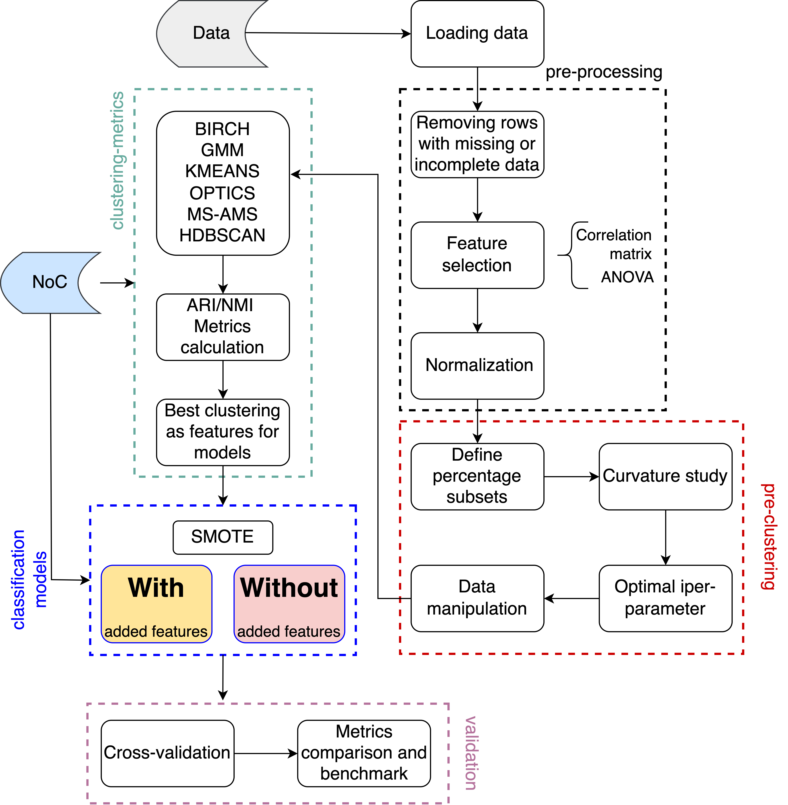
The main picture
Notes:
5 Macro-blocchi

Slide 7
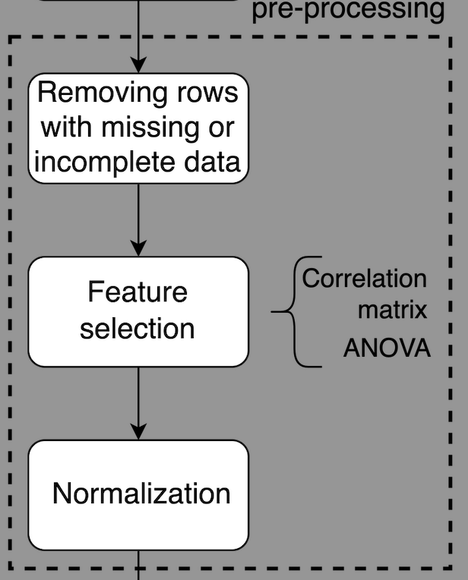
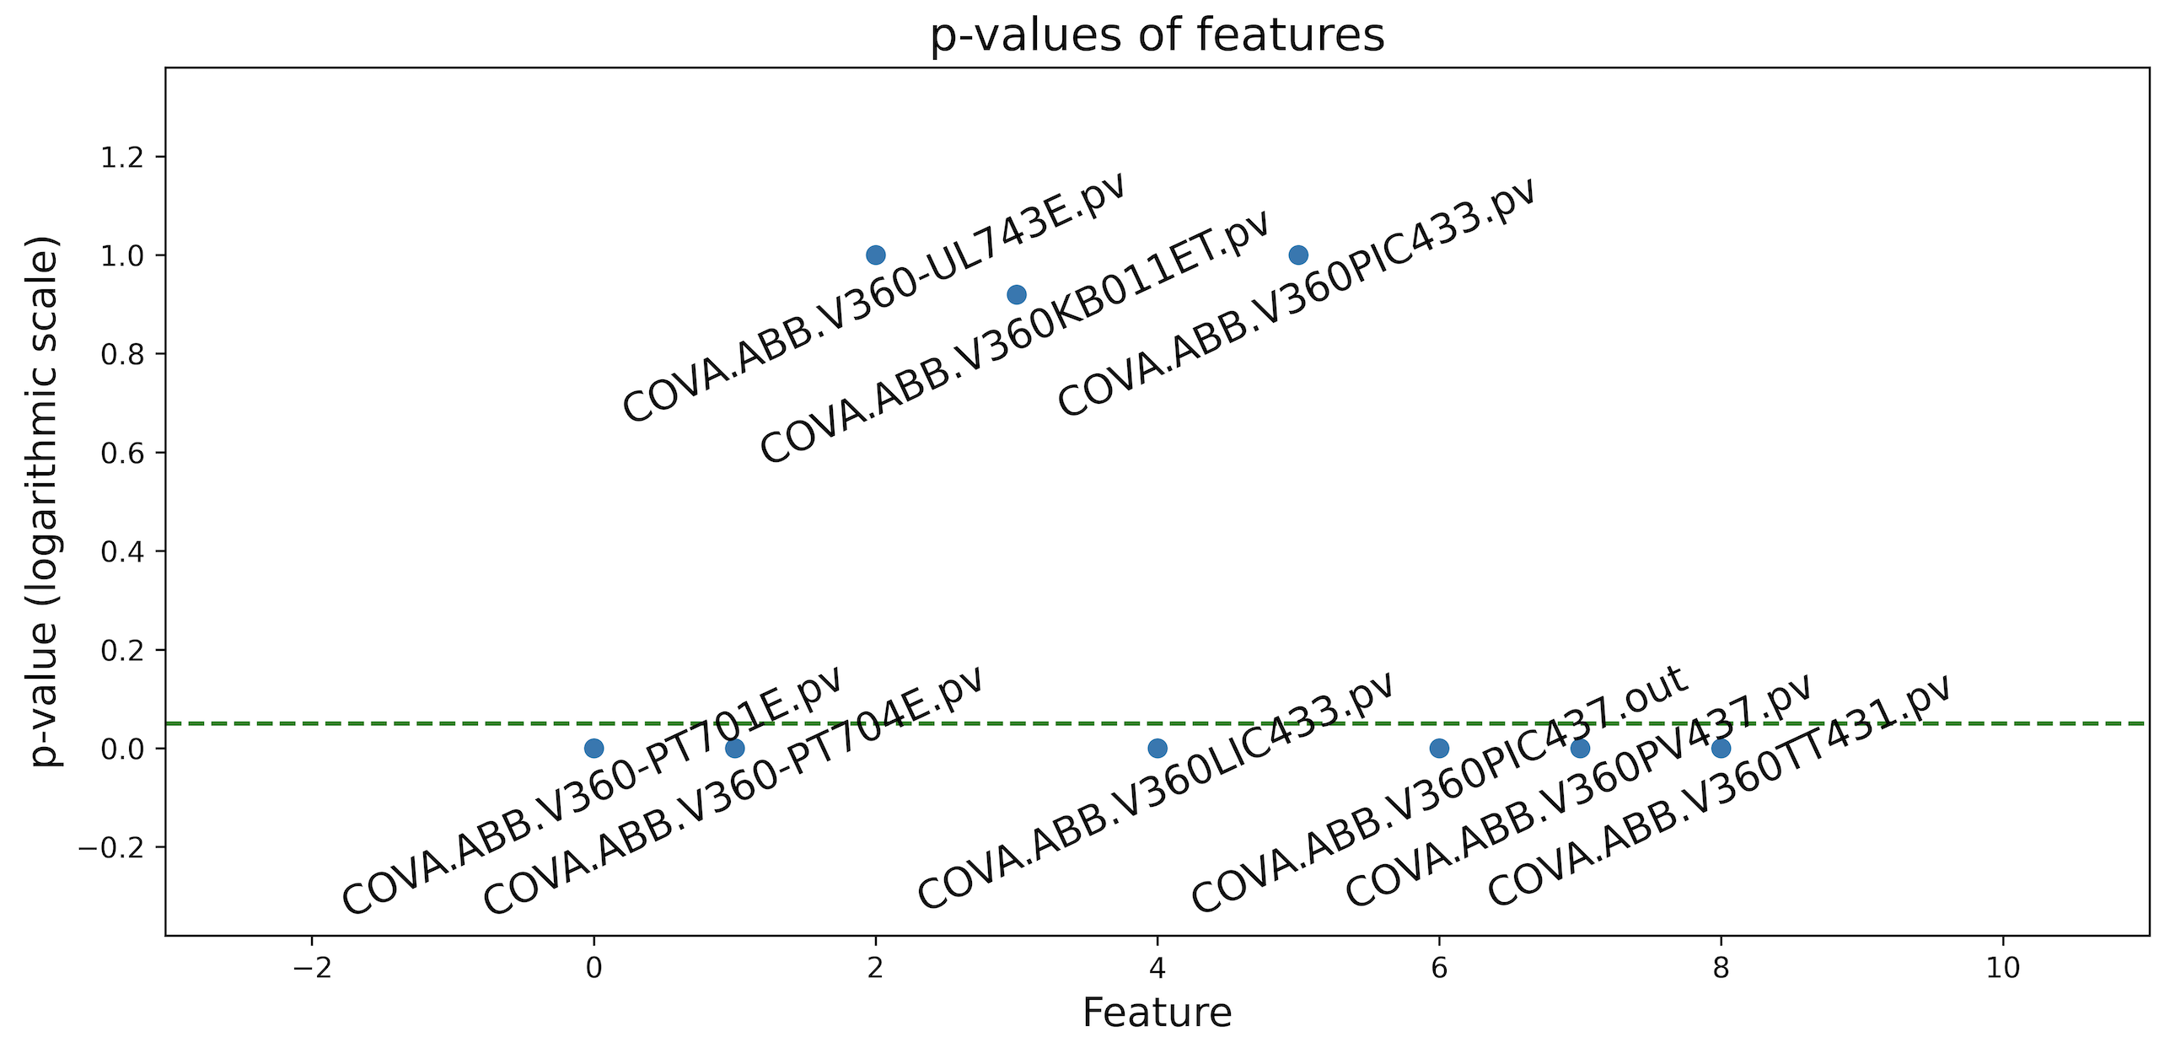
Methodology - Data Preprocessing
Removal of invalid/missing data.
Correlation analysis to reduce feature redundancy.
Standardization of remaining features.
Notes:
MATRICE DI CORRELAZIONE: tutte le caratteristiche con una correlazione assoluta superiore a 0,8 sono state sistematicamente rimosse per impedire l'introduzione di ridondanza nel modello
ANOVA: analisi della varianza (ANOVA) per valutare ulteriormente il potere discriminante delle caratteristiche rimanenti. Solo le caratteristiche con un valore p inferiore a 0,05 sono state considerate statisticamente significative e mantenute per ulteriori analisi

Slide 8
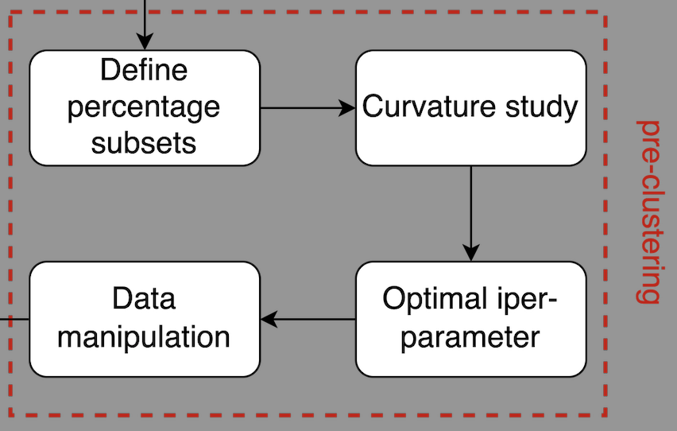
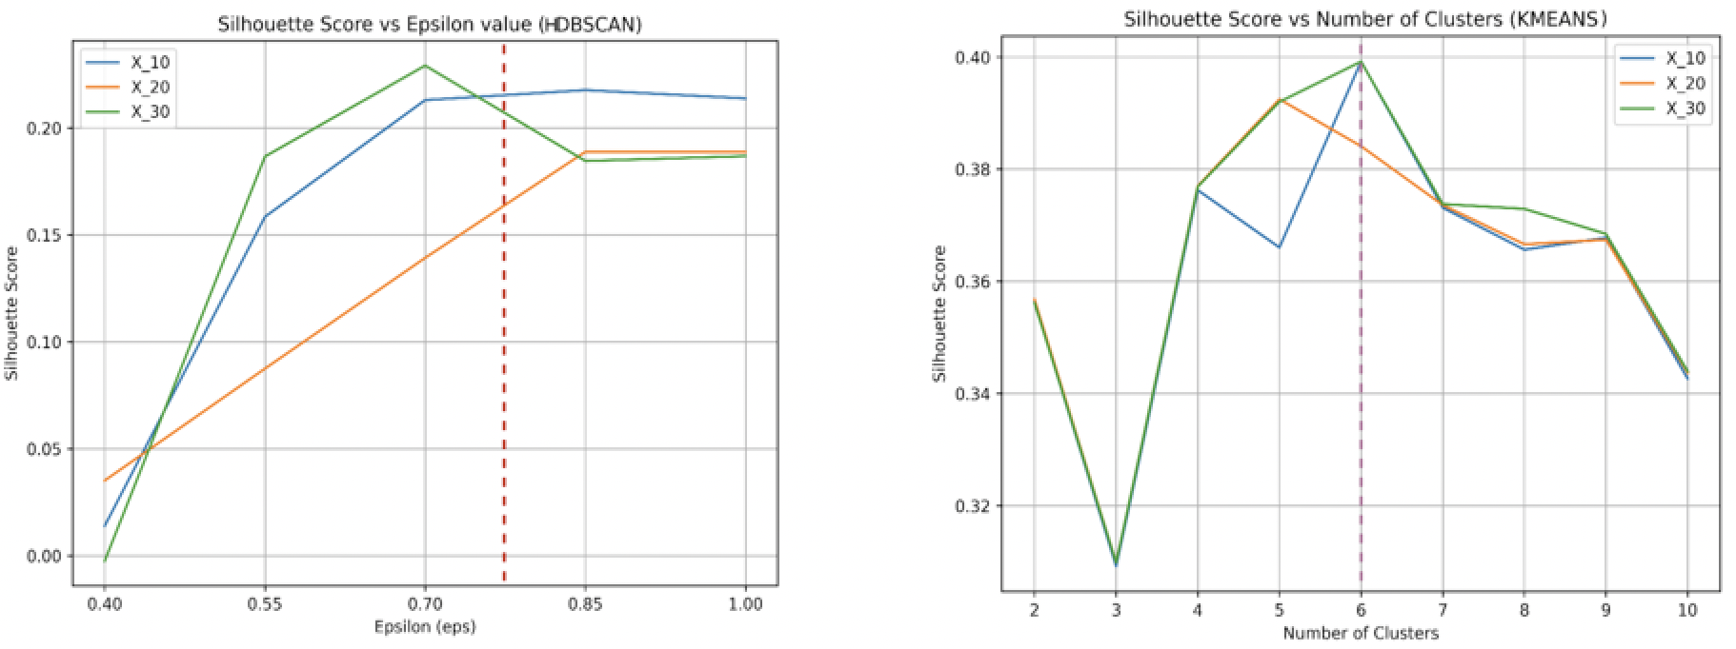
Clustering Approach
Various clustering algorithms tested: K-Means, HDBSCAN, OPTICS,
BIRCH, Gaussian Mixture Model, and MS-AMS.
Epsilon and k tuned for optimal performance.
Clustering results used as additional features in classification models.
Notes:
EPSILON definisce il raggio entro cui vengono considerati i punti adiacenti per determinare la densità locale
HDBSCAN e OPTICS sono gli algoritmi sensibili a un parametro simile a epsilon per il clustering basato sulla densità. HDBSCAN usa altri parametri correlati alla densità, come min_cluster_size, ed è sensibile a configurazioni che influenzano la densità e la struttura dei cluster. OPTICS è un'estensione di DBSCAN e utilizza un parametro simile all'epsilon chiamato max_eps, che influenza il calcolo delle distanze tra i punti e la rilevazione dei cluster basati sulla densità
K definisce il numero ottimale di cluster
K-Means, GMM e BIRCH (se combinato con K-Means) sono sensibili a K
La funzione silhouette è una misura utilizzata per valutare la qualità dei cluster in un insieme di dati, e viene applicata a vari algoritmi di clustering. Il risultato di s(i)s(i)s(i) varia tra -1 e 1, dove:
Un valore vicino a 1 indica che il punto è ben assegnato al suo cluster.
Un valore vicino a 0 indica che il punto è ai margini tra due cluster.
Un valore negativo indica che il punto potrebbe essere stato assegnato al cluster sbagliato.
Scegliere I valori K ed Epsilon che massimizzano in generale la funzione Silhoette

Slide 9
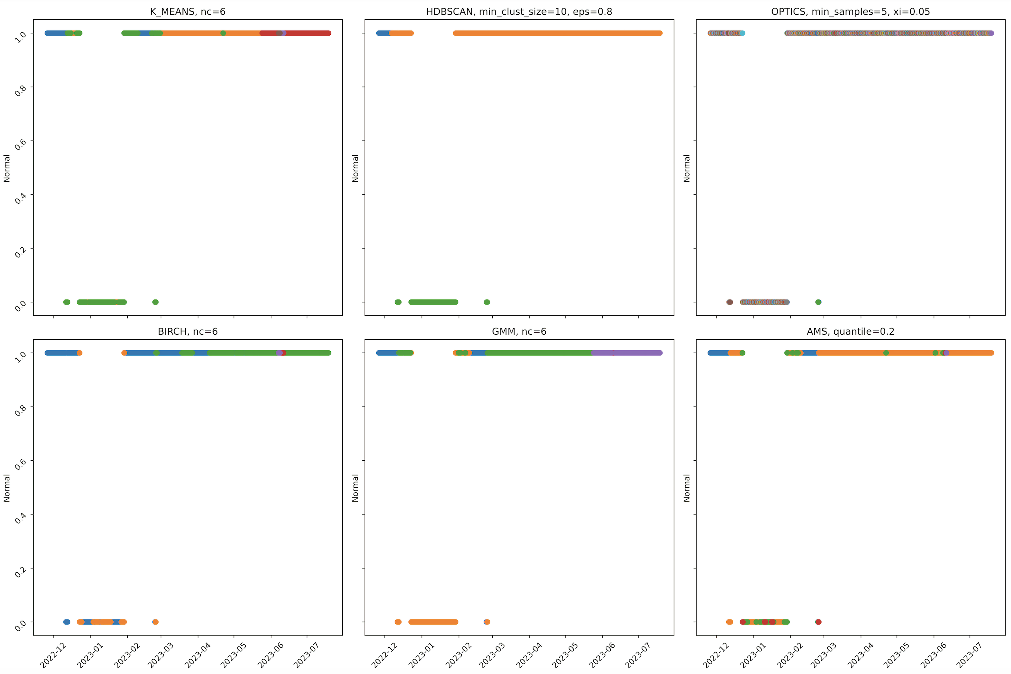
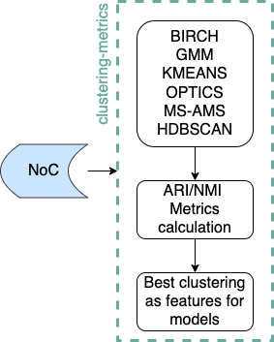
Clustering and Metrics
Notes:
Figura in alto: distribuzione dei cluster rispetto al tempo e alla normalità
Figura in basso: rappresentazione grafica dei periodi di normalità (verde) ed anormalità (rosso) del dataset
OSS1: Il confronto tra le due figure mostra che tutti gli algoritmi di clustering hanno identificato i tre periodi di anomalia della macchina, sebbene i cluster risultanti non fossero del tutto puri
OSS2: Per valutare la qualità del clustering, abbiamo etichettato il set di dati con periodi noti dal NoC ed utilizzato queste informazioni per valutare le metriche NMI ed ARI

Slide 10
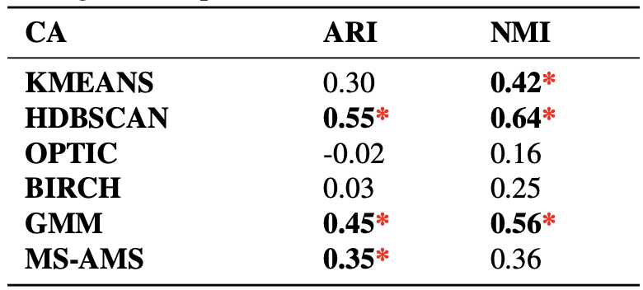
Clustering and Metrics
ARI (Adjusted Rand Index): Measures cluster coherence.
NMI (Normalized Mutual Information): Measures shared information between clustering and true labels.
Best-performing algorithms: HDBSCAN, GMM, K-Means, MS-AMS.
Notes:
ARI misura la concordanza tra i risultati del clustering e le etichette reali tenendo conto del caso, fornendo informazioni sulla coerenza complessiva del cluster.
NMI valuta la quantità di informazioni condivise tra i risultati del clustering e le etichette reali, mostrando quanto bene i cluster si allineano con i periodi noti.

Slide 11
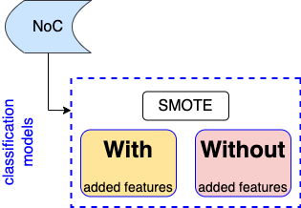
SMOTE and Classification Models
Linear Algorithms: Logistic Regression
Kernel-based algorithms: SVC
Probabilistic Algorithms: GaussianNB
Gradient Algorithms: GradientBoostingClassifier
Instance-based algorithms: KNeighborsClassifier
Decision Tree Algorithms: RandomForestClassifier
Notes:
SMOTE technique (Synthetic Minority Over-sampling Technique) Chawla et al. (2002) per affrontare efficacemente lo sbilanciamento delle classi

Slide 12
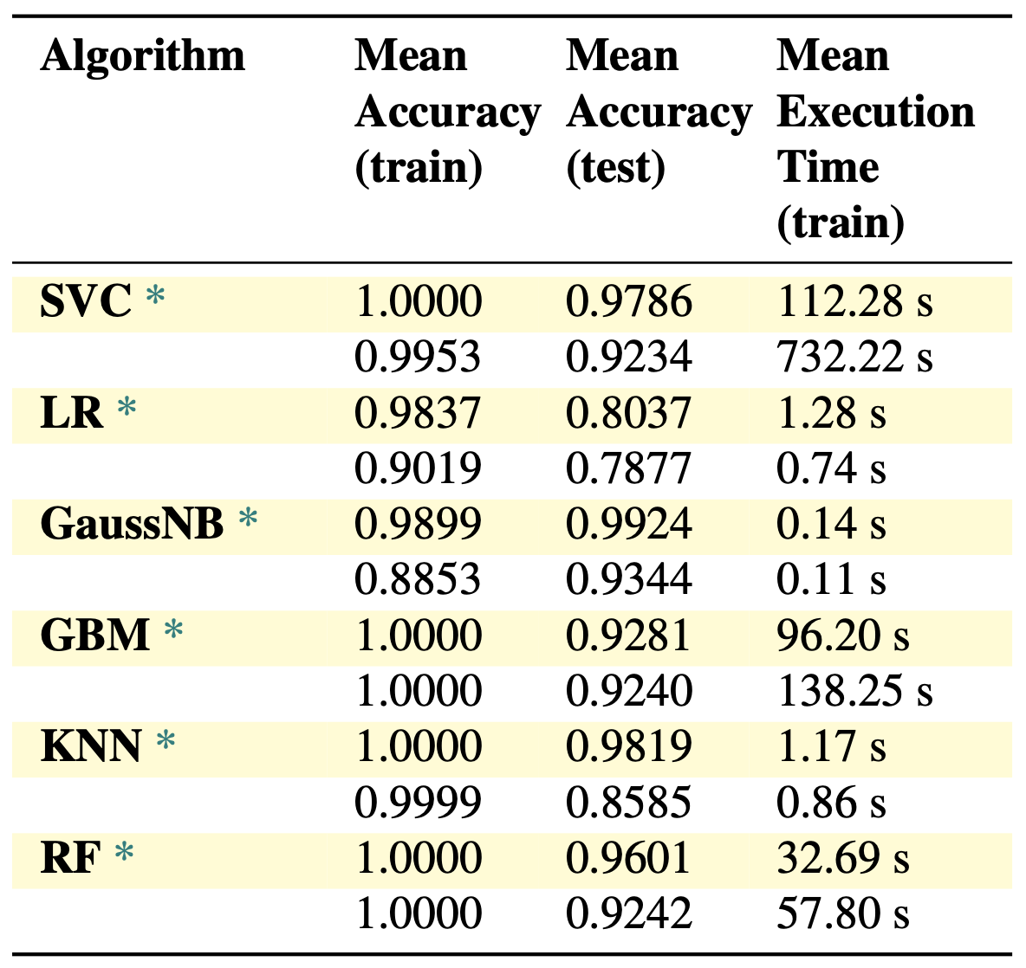
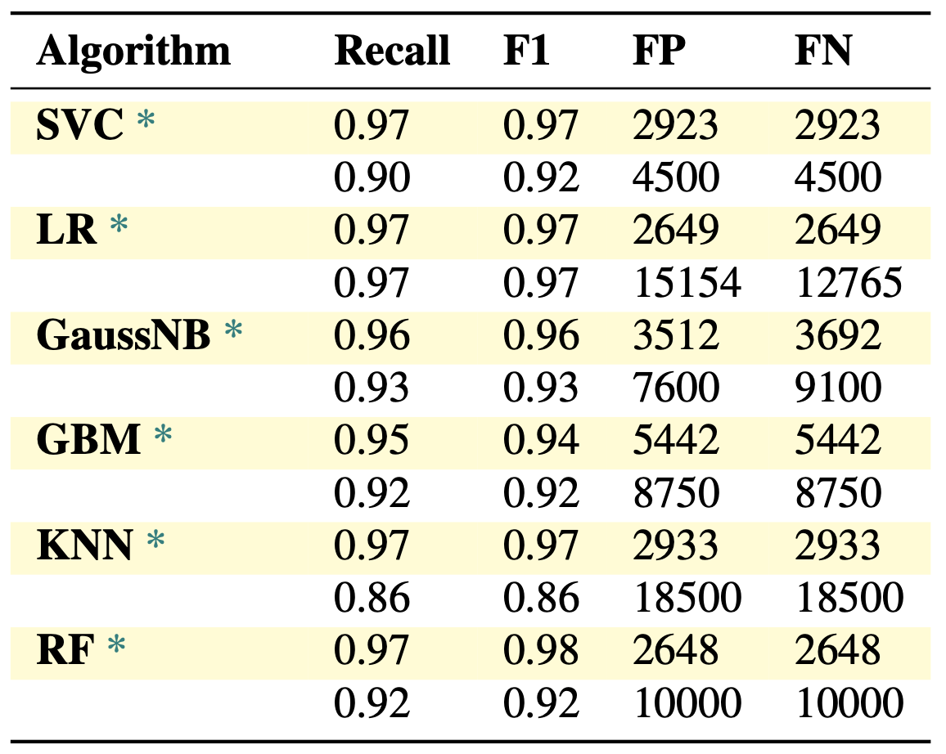
Comparison of Classifiers
Models compared with and without pre-clustering features.
Significant improvements in accuracy and recall with clustering features.
More robust and reliable predictive models.

Slide 13
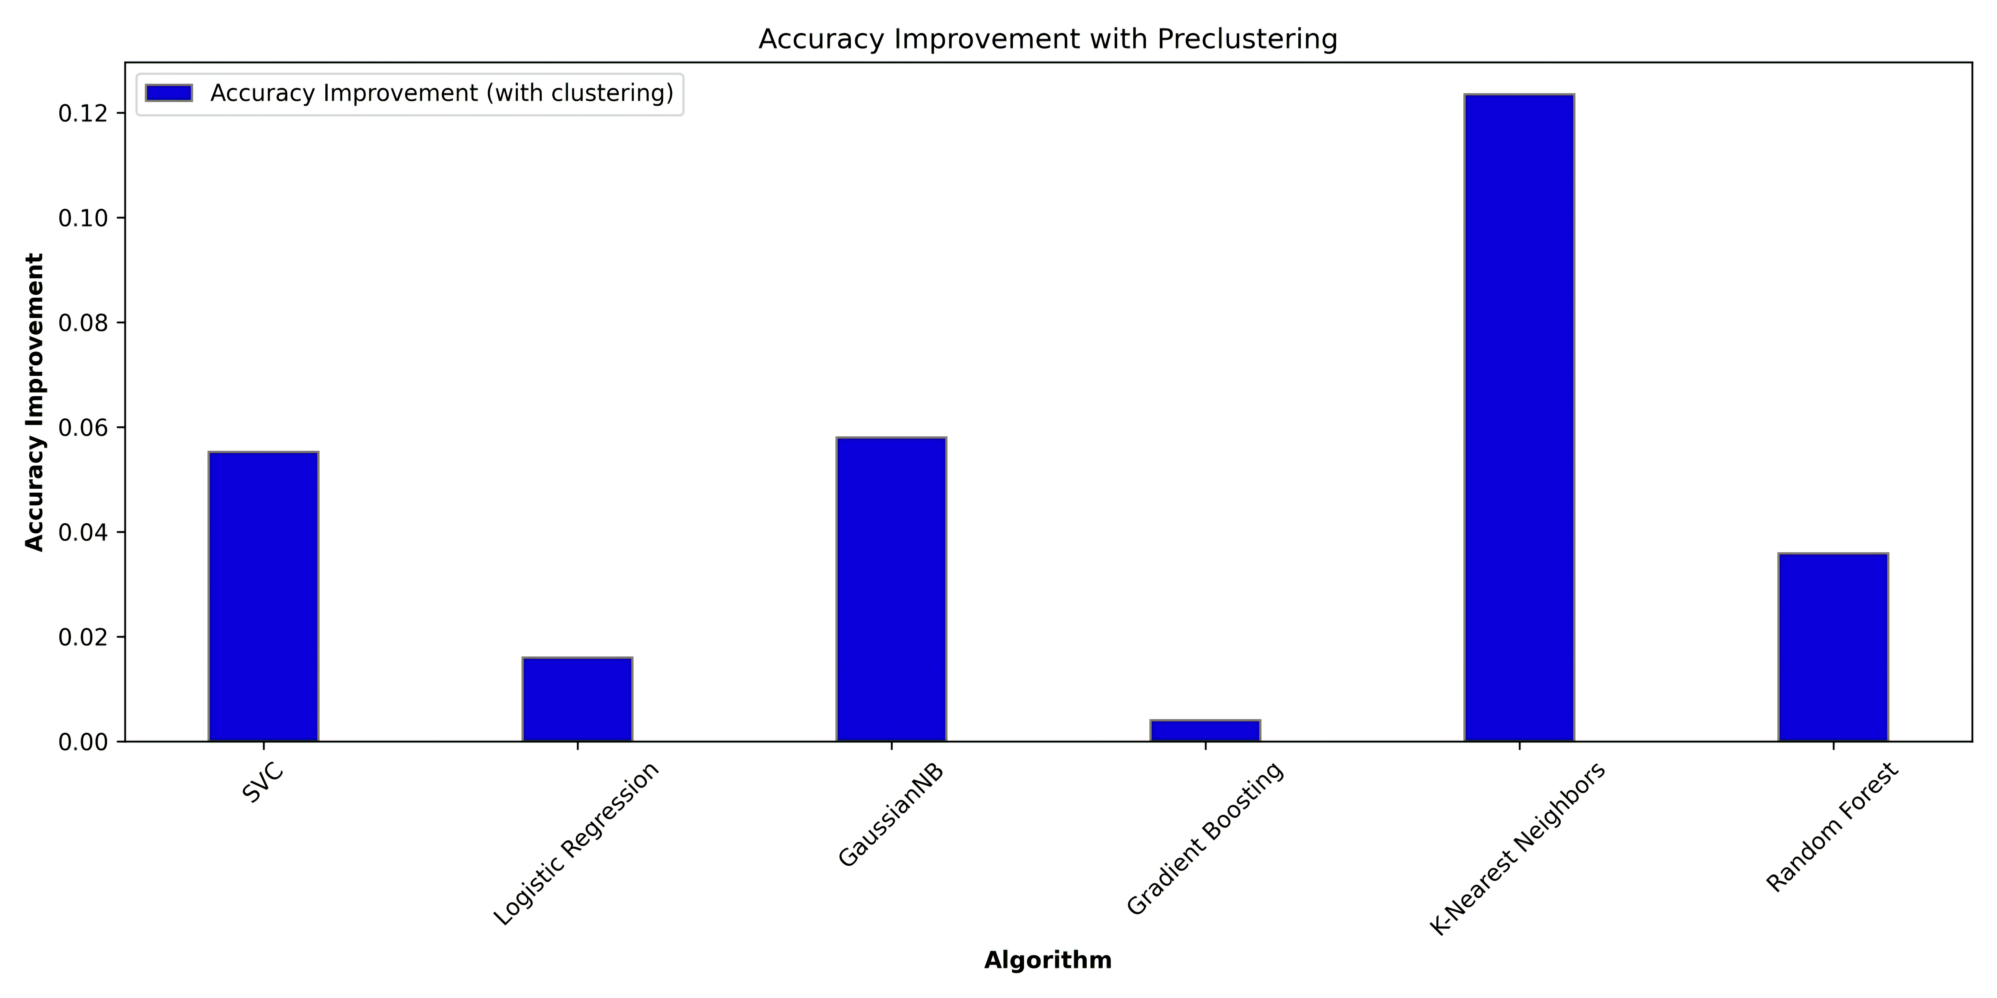
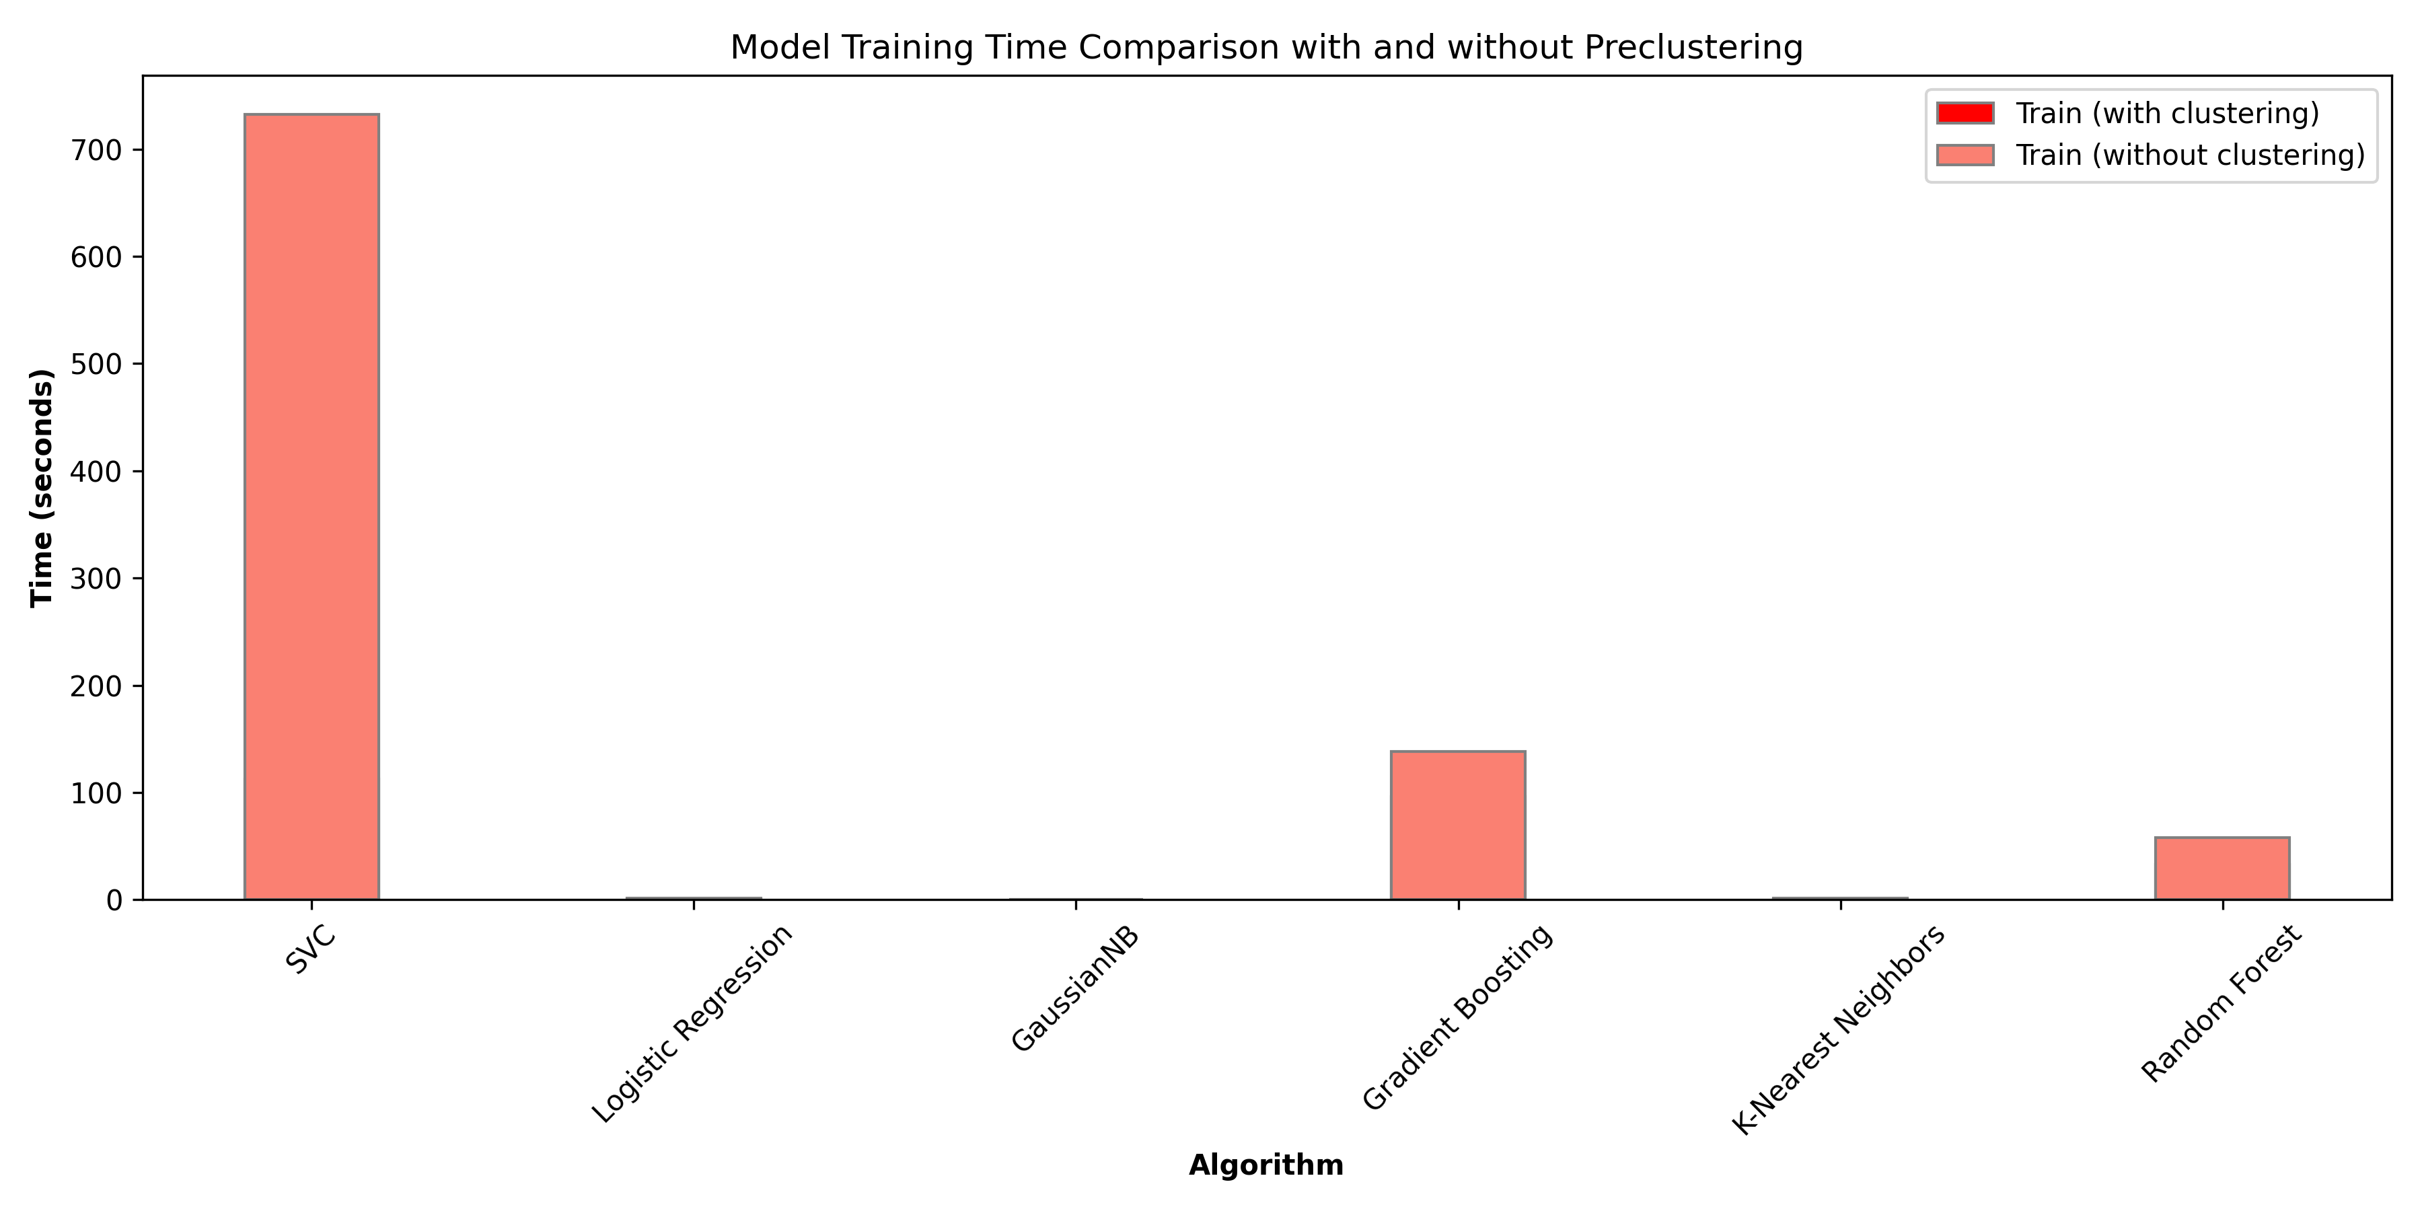
Results
Clustering-based features improved failure detection accuracy by 4.87%.
Training time reduced by 22.96%, though not statistically significant.
Best classification performance: SVC, GaussianNB, KNN.
Notes:
SVC, GaussianNB, e KNN beneficiano maggiormente di una feature di clustering perché sfruttano le relazioni spaziali e locali tra i dati in modi che il clustering riesce a evidenziare e organizzare meglio rispetto ai modelli basati su alberi o metodi lineari.

Slide 14
Conclusion
Clustering Improves Predictive Models:
Incorporating clustering-based features significantly enhances failure detection accuracy by 4.87%, proving the value of unsupervised learning in predictive maintenance.
Reduced Training Time:
On average, training time was reduced by 22.96%, although the reduction was not statistically significant. The benefits are most noticeable in computationally intensive models like SVC.
Clustering Selection:
The best-performing clustering algorithms were HDBSCAN, GMM, and K-Means, evaluated using ARI and NMI metrics.
Key Benefits:
The hybrid clustering approach enhances model robustness by leveraging the inherent structure of the data.
It provides a more reliable method for detecting failures, especially in complex, high-dimensional datasets.

Slide 15
Future Developments
1. Explore Deep Learning for Feature Extraction
Autoencoders & Neural Networks: Investigate the use of deep learning models, like autoencoders, for automatic feature extraction, potentially reducing the reliance on manual clustering.
Comparison with Hybrid Clustering: Perform a comparative analysis between deep learning models and the current hybrid clustering approach to assess improvements in accuracy, interpretability, and training time.
2. Expand Dataset for Enhanced Model Training
Broader Dataset Inclusion: Expand the dataset to include longer periods of compressor operation or data from additional equipment.
Cross-industry Application: Test the model in different industrial contexts (e.g., other types of compressors or machinery) to validate its generalizability and robustness.
3. Real-Time Predictive Maintenance Integration
Real-Time Monitoring Systems: Implement the predictive models in real-time monitoring systems to provide immediate insights into potential failures, allowing for timely interventions.
Scalability & Deployment: Evaluate the scalability of the models in real industrial settings, addressing potential challenges in computational resources and data handling for real-time operations.
4. Refine Feature Engineering Techniques
New Clustering Algorithms: Experiment with more advanced or novel clustering algorithms to enhance feature generation.
Noise Reduction Techniques: Implement techniques that can better handle noisy or incomplete sensor data to improve the robustness of predictive models.
Evaluate potential improvements with expanded datasets.
Investigate real-time implementation in industrial environments.

Slide 16
Acknowledgements
Supported by Italian Research Center on High-Performance Computing, Big Data, and Quantum Computing.
Acknowledgement of technical consultants involved in the study.

Slide 17
Thank you for your attention Questions?

